Slide 1

WELCOME
Quản lý cán bộ nhân viên
demo
technolory
feature
user
database
about
Lớp IT-LTU K64A nhóm 1.2

Slide 2

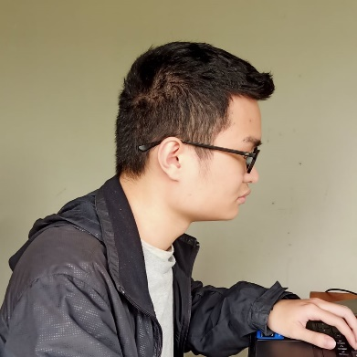

Thành Viên Trong Nhóm
demo
user
technolory
feature
database
about
Nguyễn Minh Châu
Đàm Tiến Đạt
Nguyễn Sơn Tùng

Slide 3



Java
14
MySQL
Github
demo
Eclipse
Xampp
Github
Technology
feature
user
database
about
WindowBuilder
(thiết kế GUI)
Quản lý Database
Quản lý source code

Slide 4
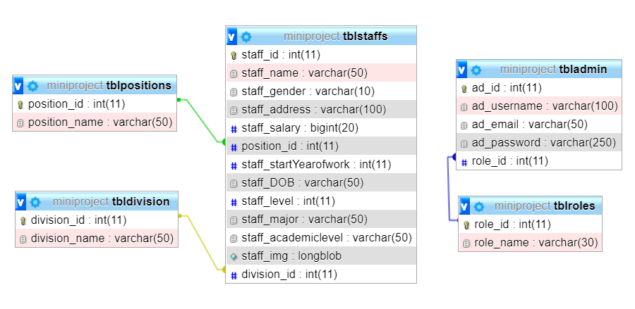
demo
technology
feature
user
database
about

Slide 5



1
2
3
demo
technology
feature
user
database
about
Giám Đốc
Quản Lý
Nhân Viên
Người đứng đầu công ty
Các bộ phận quản lý nhân viên
Nhân viên

Slide 6






Thêm
Tìm Kiếm
Thêm nhân viên và các thông tin của nhân viên
Tìm kiếm thông tin nhân viên
Xóa
Đăng Nhập
history
demo
feature
teams
Xóa nhân viên hiện có trong cơ sở dữ liệu
Đăng nhập và phân quyền người dùng
timeline
about
Sửa
Hiển Thị Thông Tin
Thay đổi thông tin của nhân viên
Hiển thị thông tin của tất cả nhân viên

Slide 7
D
E
M
O
demo
technolory
feature
user
database
about
Let’s do the sample
Please wait a moment, we will make the sample for you right now

Slide 8

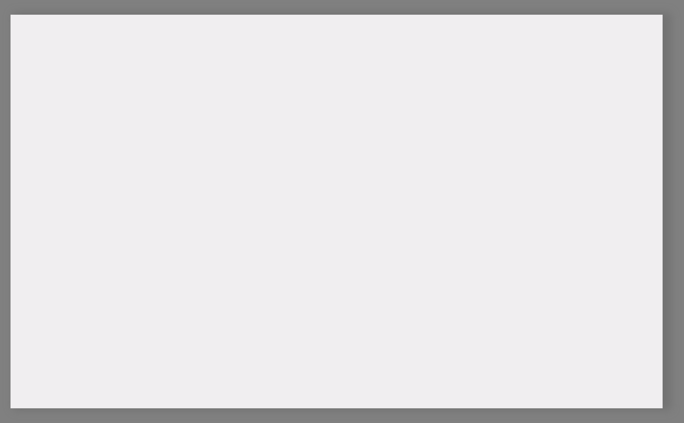
D
E
M
O
THANK YOU FOR LISTENING
demo
technolory
feature
user
database
about
Let’s do the sample
Please wait a moment, we will make the sample for you right now

